Slide 1
基于Kinect体感信息的动作及行为识别技术研究
姓 名：仇思宇
指导老师：宋凤义

Slide 2
汇报内容
课题目的及意义
课题研究现状
论文主要内容
实验完成进度

Slide 3
课题目的及意义
以骨架关节特征、三维模型特征、时-空特征和学习特征作为思路对现有动作表示方法进行分类，并以此讨论不同方法在不同环境（背景变化、视角变换、噪声和遮挡）中的适用性
数 据 集 | 类别数 | 样本数 | 特 性
MSR Action3D | 20 | 567 | 10个演员，每类动作每个演员执行2~3次；提供20个关节点的3D坐标数据、深度图像与RGB图像；视频序列为无背景的纯人体运动目标
UTKinct Action | 10 | 200 | 10个演员，每类动作每个演员执行2次；提供20个关节点的3D坐标数据
MSR DailyActivities3D | 16 | 320 | 10个演员；大部分样本涉及到人和物体的交互；捕获的3D关节点坐标受噪声污染严重

Slide 4
课题目的及意义
数 据 集 | 类别数 | 样本数 | 特 性
Florence 3D Action | 9 | 215 | 10个演员，每类动作每个演员执行3次；动作相似性大，包含人与物体的交互，同类动作具有不同的执行方式
RGBD-HuDaAct | 12 | 1189 | 30个演员，每类动作每个演员执行2~4次；提供深度图像与RGB图像，样本中混有随机背景动作
MSR ActionPairs | 6 | 180 | 10个演员，每类动作每个演员执行3次；每个动作对有相似的运动和形状
UWA3D Multiview Activity | 30 | 720 | 10个演员，每类动作每个演员执行2~3次；存在自遮挡和高度相似性；具有视角和尺度变化；提供关节点的3D坐标数据、深度图像、深度的前景分割图像与RGB图像
CAD-60 | 12 | 60 | 4个演员，在5个不同的场景中执行动作；提供15个关节点的3D坐标数据、深度图像与RGB图像

Slide 5
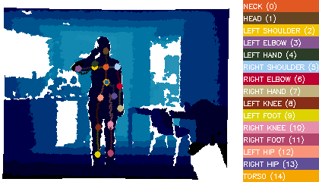
课题研究现状
当前基于深度信息的动作识别主要利用深度数据集中的骨架和点云信息
从骨架和点云信息提取出动作的特征
使用不同的方法对时间序列进行处理

Slide 6
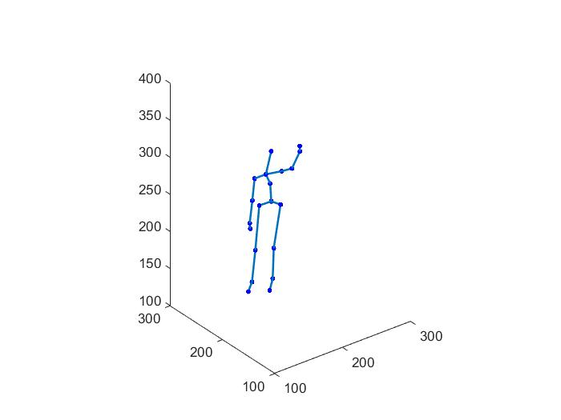
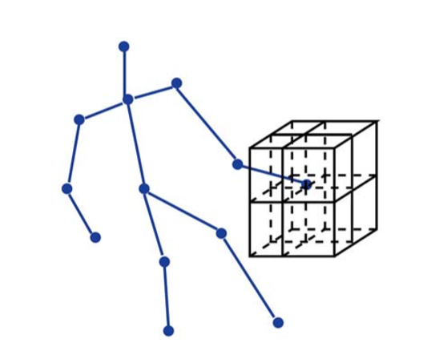
课题研究现状
骨架关节特征
三维模型特征

Slide 7
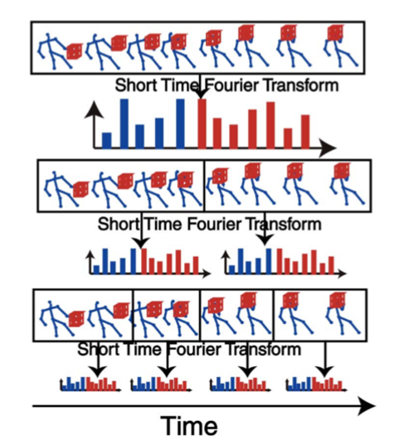
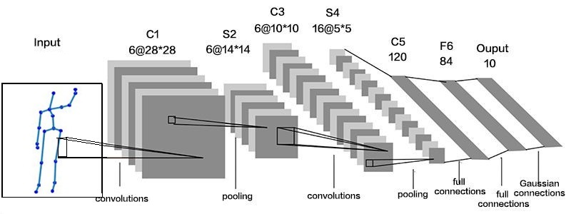
课题研究现状
时-空特征
学习特征

Slide 8
课题研究现状
方法分类思路 | 具体方法名称
骨架关节特征 | 绝对关节位置、相对关节位置、特征关节和三维关节直方图
三维模型特征 | 随机占用模式和局部占用模式
时-空特征 | 傅里叶时间金字塔和空时占用模式
学习特征 | 卷积神经网络

Slide 9
论文主要内容

Slide 10
论文主要内容

Slide 11
论文主要内容

Slide 12
论文主要内容

Slide 13
论文主要内容

Slide 14
实验完成进度
实验与论文同步完成
周记完成三篇
骨架关节特征和时-空特征的相关实验已经完成
正确率和混淆矩阵可视化，从而对不同方法进行比较

Slide 15
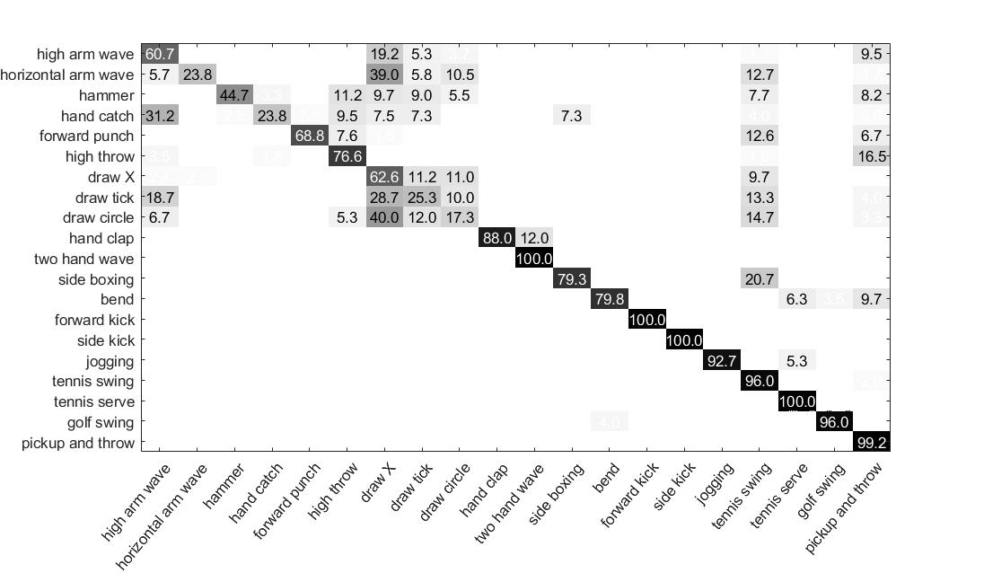
实验完成进度
使用绝对空间位置作为骨架特征的动作识别结果

Slide 16
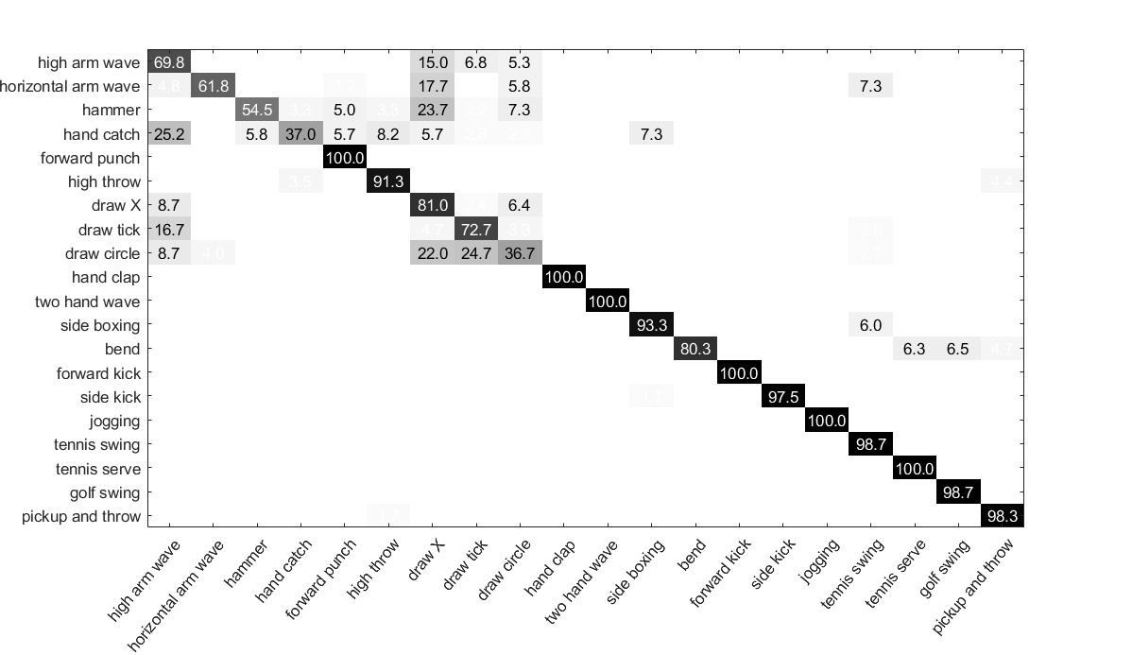
实验完成进度
使用特征关节作为骨架特征的动作识别结果

Slide 17
实验完成进度
模型测试方法：
分组序号 | 训练动作执行者 | 测试动作执行者
1 | 3、1、10、5、2 | 4、6、7、8、9
2 | 10、5、2、4、3 | 1、6、7、8、9
3 | 3、5、6、2、7 | 1、4、8、9、10
…… | …… | ……

Slide 18
实验完成进度
正确率计算方法：
分组序号 | 识别正确率
1 | 0.6617
2 | 0.6335
…… | ……
平均值 | 0.7251

Slide 19
实验完成进度

